Slide 1



Slide 2


一例脑梗合并脓毒症 肺部感染的治疗体会

Slide 3

● 病例简介
摘要
1.独特性：患者脑梗死后出现呼吸衰竭 肺部感染 脓毒症，治疗过程中出现发热。痰培养提示耐碳青霉烯类的鲍曼不动杆菌
2.背景：住院时间长出现耐药。

Slide 4
● 患者基础信息
1.人口学信息：44岁男性，辽宁大连人。
2.主诉：言语不清两天。
3.既往史：高血压及糖尿病病史10年。

Slide 5
● 入院后检查
1.体格检查：
体温36.1℃，心率80次/分，血压159/ 89mmHg，呼吸20次/分
2.辅助检查：
胸部CT提示支气管炎改变，双肺炎症改变，双肺坠积性肺炎。

Slide 6
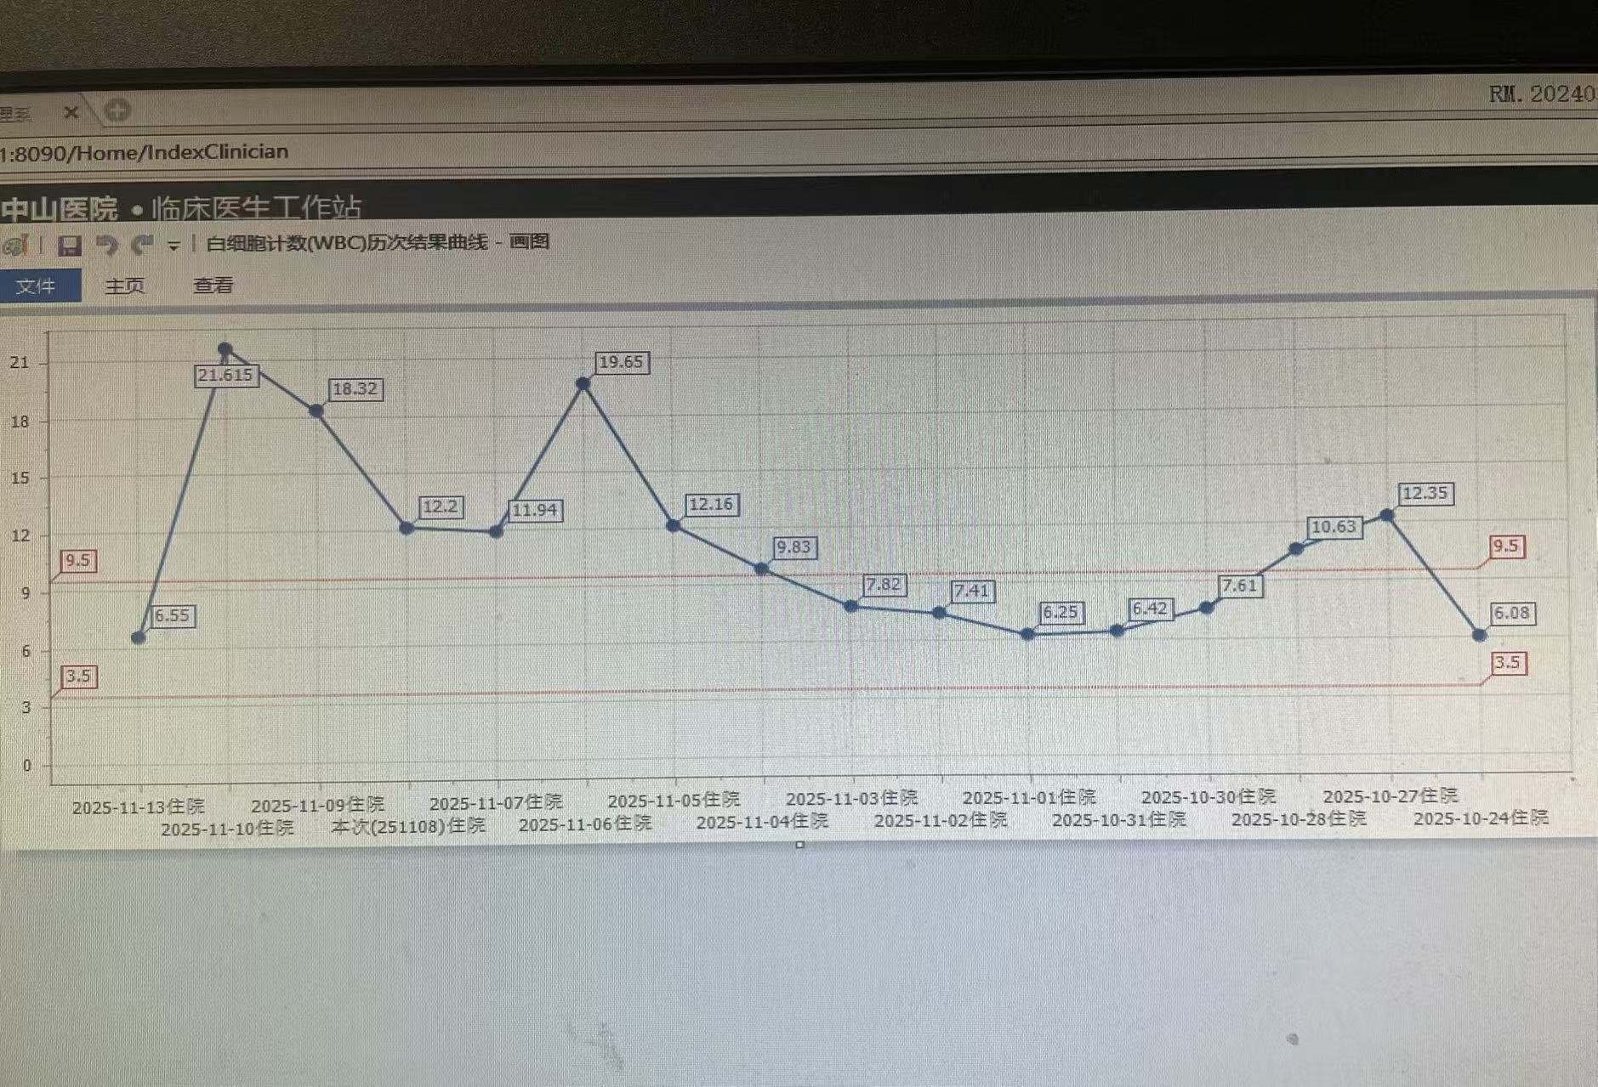
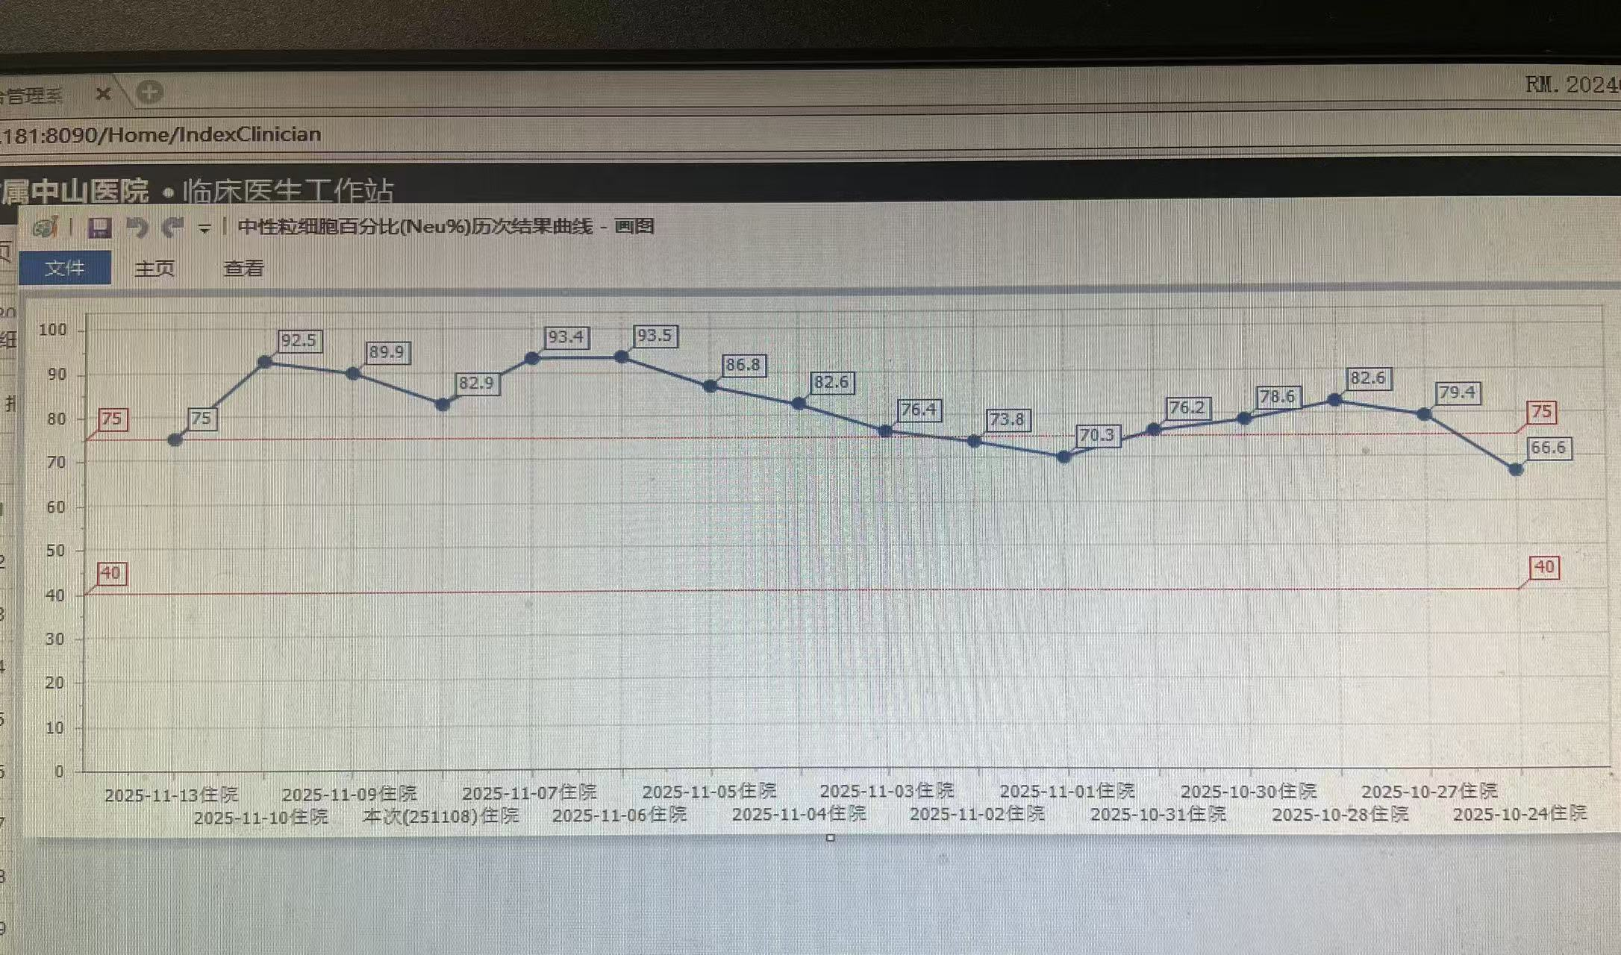
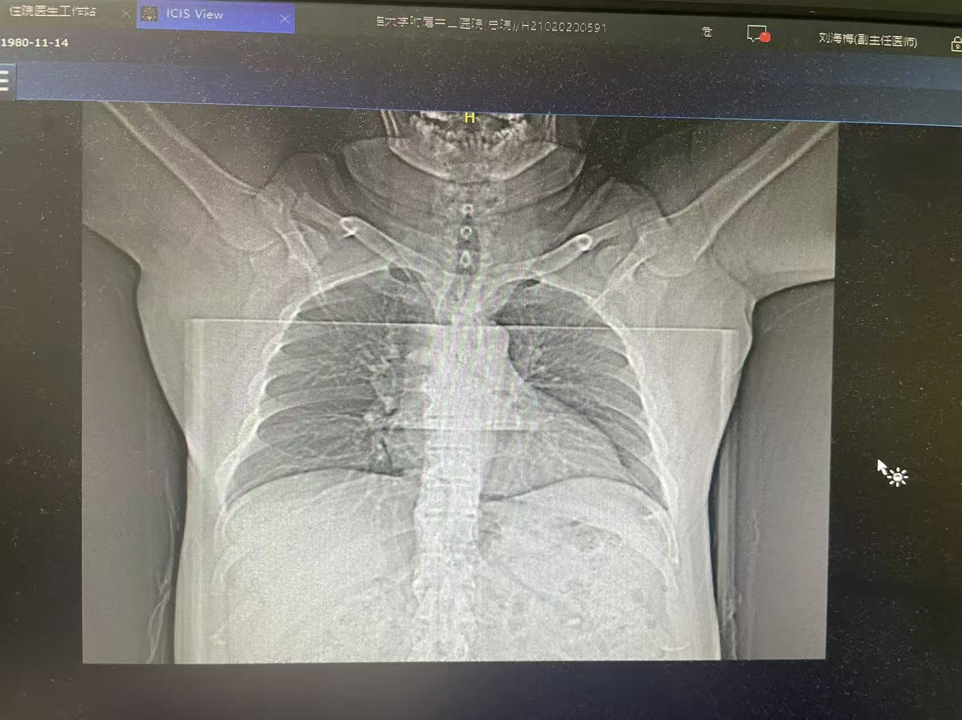
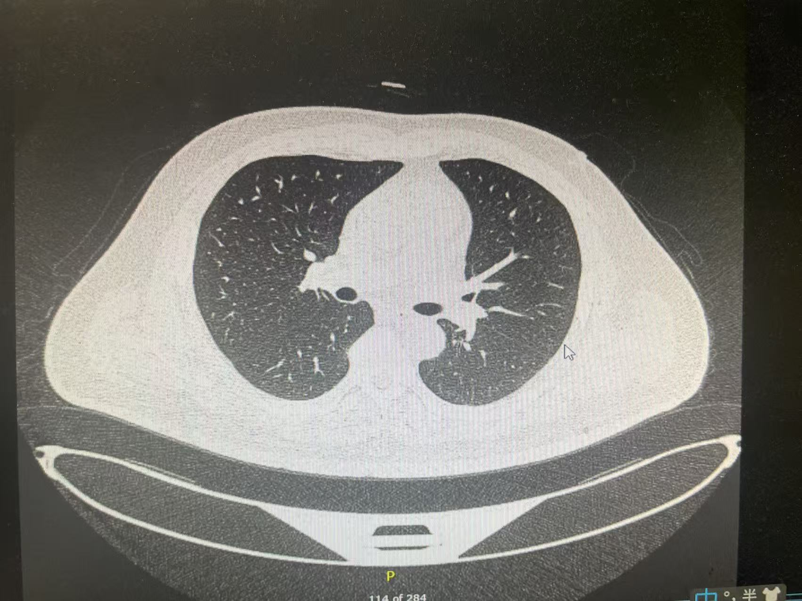
● 入院后检查
3.影像学检查：
血常规白细胞
血常规中性粒细胞百分比
胸部CT
胸部CT肺窗

Slide 7
● 诊断评估
诊断评估
1.初步诊断：1、 急性脑梗死 2 、高血压 3、 2型糖尿病 4、肺部感染 5、呼吸衰竭 6、脓毒症
2.诊断依据：痰培养提示CRAB
3.鉴别诊断：排除肺结核及其他感染。

Slide 8
● 治疗过程
1.药物：莫西沙星 0.4 Qd
2.手术：无

Slide 9
● 治疗过程
3.微生物/病理结果：痰培养提示CRAB
4.方案调整：依拉环素100mg Q12h+比阿培南0.6 Q12h
5.指标追踪：调整抗感染方案后，炎症指标逐渐下降，体温降至正常。

Slide 10
● 治疗过程
3.时间轴记录:(折线图)
血常规白细胞

Slide 11

● 诊疗体会
1.疗效评价：针对CRAB，调整为依拉环素联合比阿培南治疗后患者体温逐渐降至正常，炎性指标明显下降后，患者病情好转转入普通病房无不良反应。
2.局限性：患者拔除气管插管后未进行支气管镜下肺泡灌洗。
3.结论：易拉环素对于CRAB的患者治疗效果明显，未见不良反应。

Slide 12
感谢观看
敬请指导

